Slide 1
Intonation des Deutschen: Pränukleare Konturen
Peters, J. (2014). Intonation. Heidelberg: Winter. (S. 50-52)
Bistra Andreeva
Proseminar Prosodie
WS2024/2025
andreeva@lst.uni-saarland.de
http://www.coli.uni-saarland.de/~andreeva/

Slide 2
Nukleare Konturen

Slide 3
fallend H*L L%
fallend-steigend H*L H%
fallend-gleichbleibend H*L 0%
hoch-steigend H* H%
hoch-gleichbleibend H* 0%
zweifach steigend L*H H%
steigend-gleichbleibend L*H 0%
tief-steigend L* H%

Slide 4
Pränukleare Konturen

Slide 5
Kombination aus:
den intitialen Grenztönen %L, %H
den Tonkzenten L*, H*, L*H, H*L
- treten einfach oder mehrfach ein
- wenn keine – nur Pre-Head

Slide 6
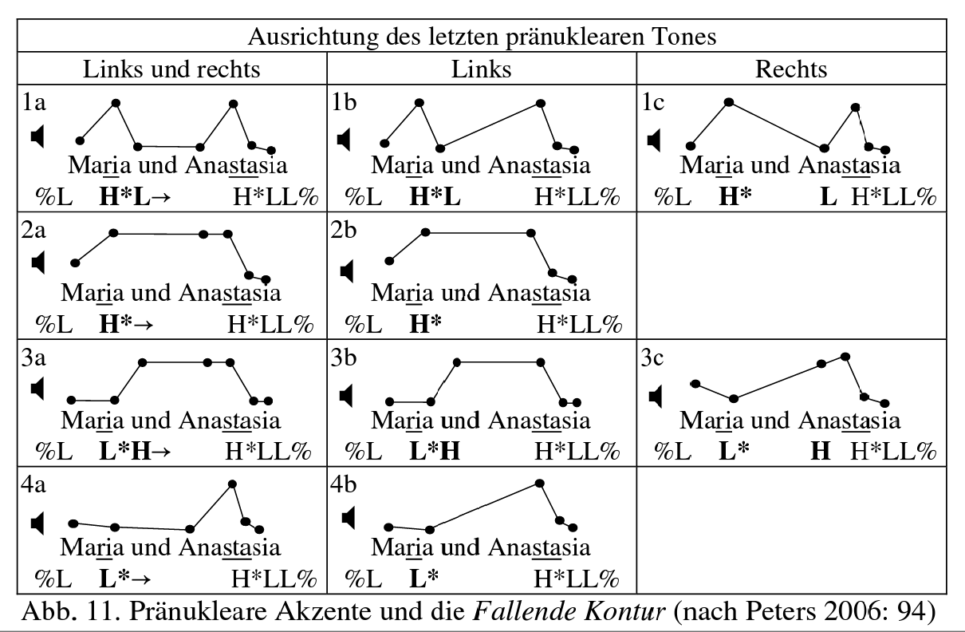


Slide 7
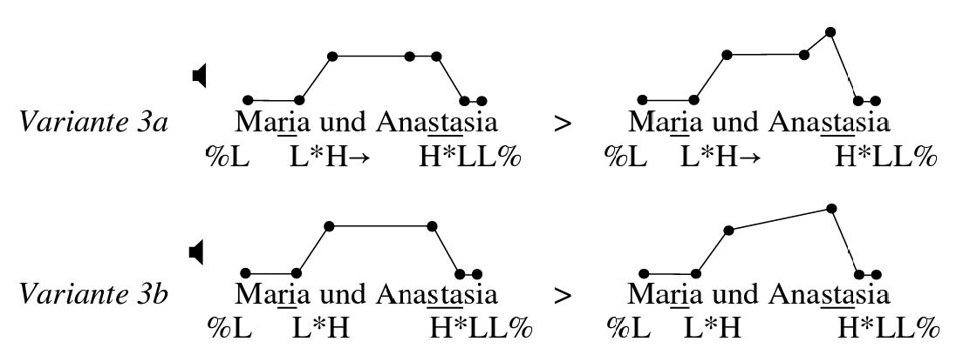
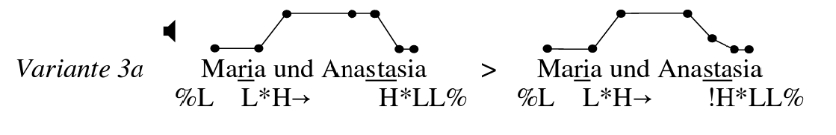
kein wahrnehmbarer Unterschied
durch Upstep auf dem nuklearen Gipfel nimmt man den Unterschied wahr
durch Downstep in der Variante mit Ausbreitung

